Slide 1
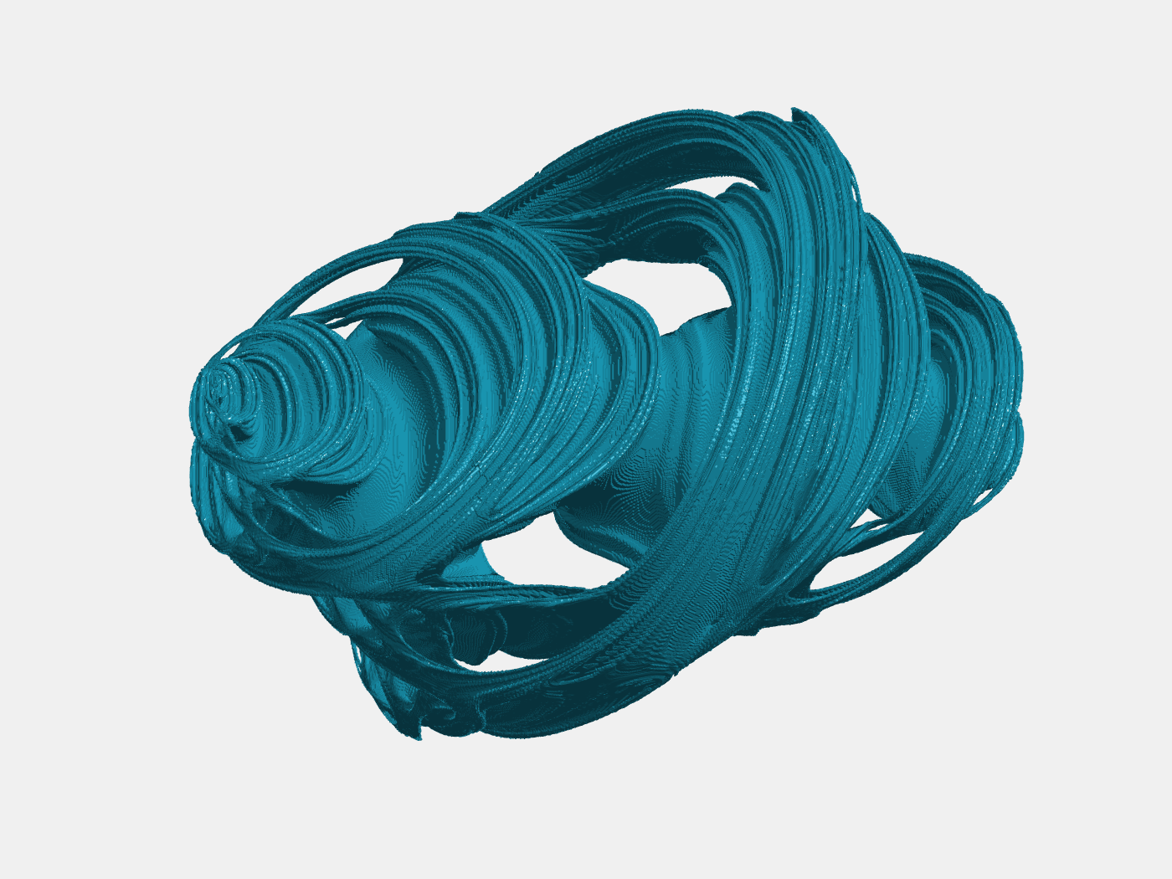
Quaternion Julia Fraktale - OG

Slide 2
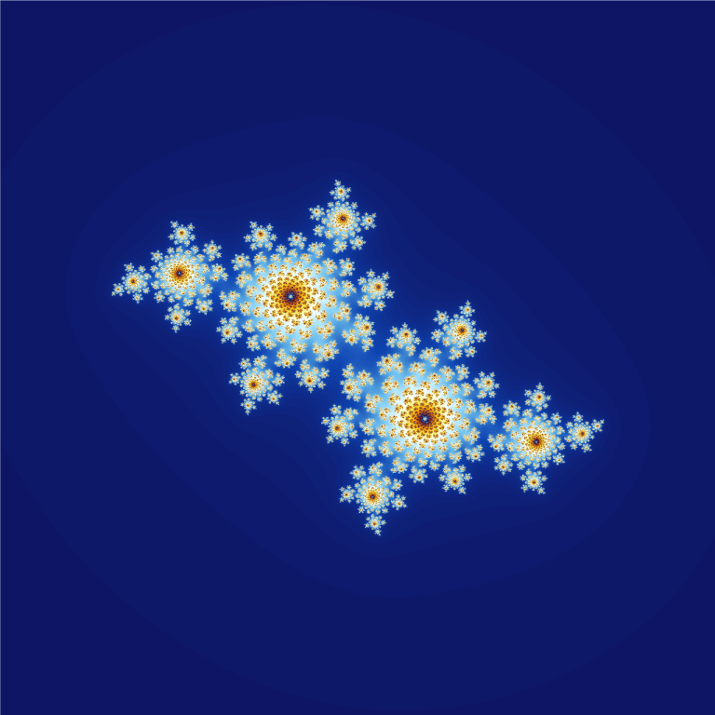


Julia Mengen
f: $ℂ→ℂ$
f(x) = x^2 + c
c = -0.4+0.6i
c = -0.70176-0.3842i

Slide 3
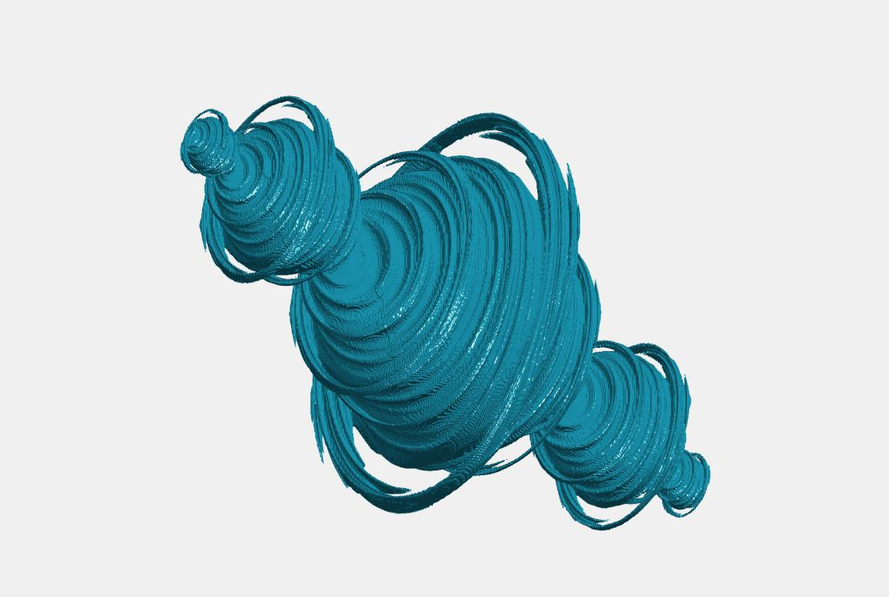

Und jetzt mit Quaternionen
f(x) = x^2 + c
Aber nun:
f:ℍ$→$ℍ

Slide 4
Performance:
Aufwand: 24’600’000’000 * (Addition, Betrag, Multiplikation)
Speicher: 400^3= 64’000’000 * 8 Byte => 2 GB für Samples
Samples + Resultat + Isosurface = ~16GB Memory
Mit Cuda Kernel: 400’000’000 ops/s

Slide 5

Implementation
Cuda Kernel
Quaternion Operationen

Slide 6

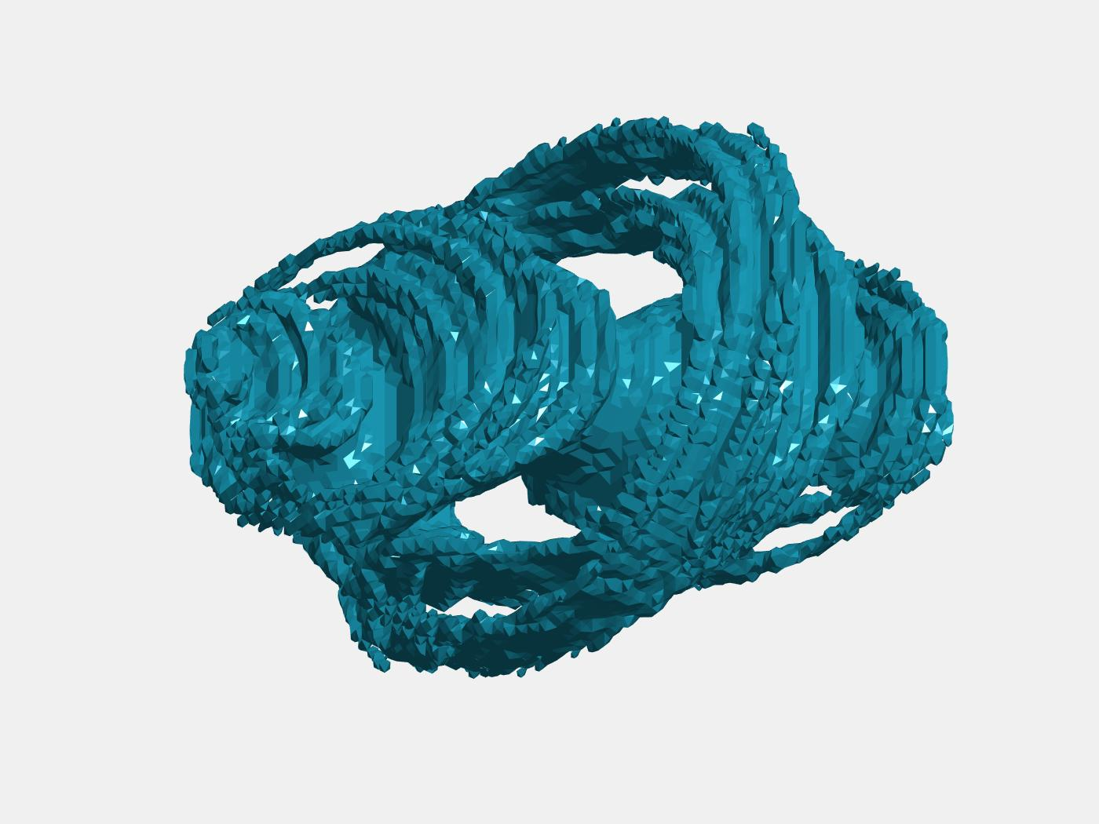
Interessante Ergebnisse
400 Samples
100 Samples

Slide 7
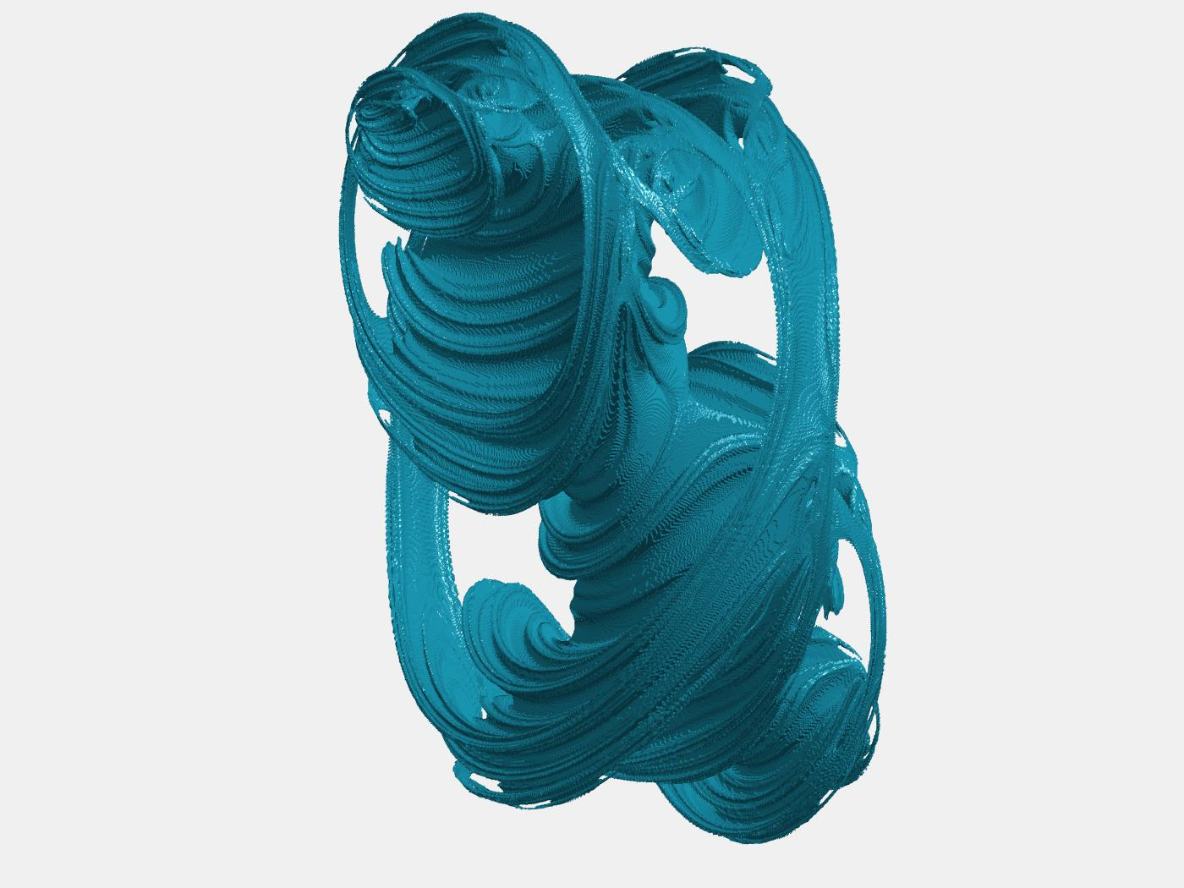
Fragen?

